Slide 1
Миграция монолитного приложения на микросервисную архитектуру
Panenco Evgheni

Slide 2
Agenda
Актуальность темы и важность объекта изучения
Цель работы
Преимущества микросервисной архитектуры
Обзор монолитного приложения
Миграция на микросервисную архитектуру
Выводы

Slide 3
Актуальность темы и важность объекта изучения
В связи с ростом нагрузки на текущие технические решения и увеличении сложности проектов появление новых подходов проектирования программного обеспечения неизбежно. После успехов больших корпораций в использовании микросервисного подхода, многие менеджеры и разработчики хотят следовать трендам, тем не менее бизнес не может позволить заморозить разработку новых функций и фокусироваться на реализации уже существующего приложения на новой архитектуре. В таком случае разумным решением является постепенное выделение кода из существующего монолита.

Slide 4
Цель работы
Освоить и изучить:
Микросервисную архитектуру
Проблемы возникающие при миграции
Паттерны применяемые при миграции
Получение практических навыков

Slide 5
Преимущества микросервисной архитектуры
Scaling
Isolation
В случае фатальной ошибки, риск каскадного падения всех микросервисов ниже
Variety
Каждый из микросервисов может быть написан используя различные технологии
Отдельные модули намного проще публиковать
Security
Easy to Deploy
Каждый микросервис может масштабироваться независимо от других частей системы
Более высокий уровень безопасности
1
2
3
4
5

Slide 6
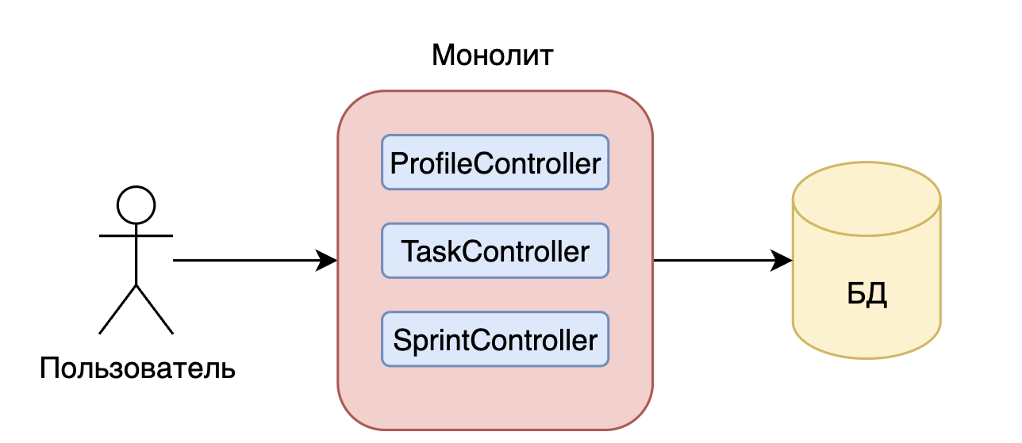
Обзор первоначального приложения

Slide 7
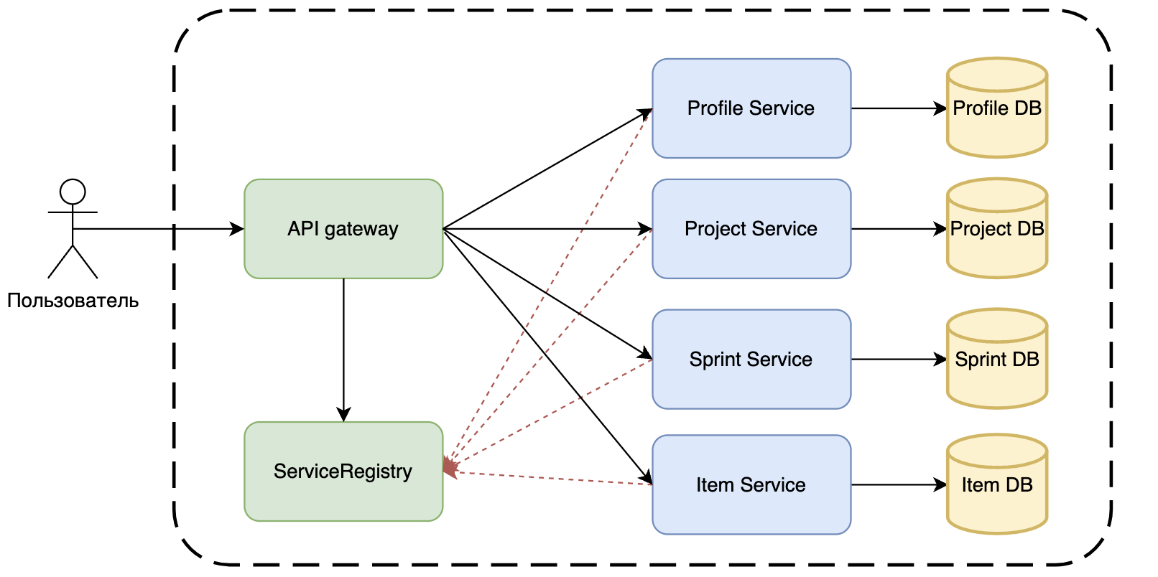
Миграция на микросервисную архитектуру

Slide 8
Выводы
В результате проделанной работы был изучен микросервисный подход проектирования, а также паттерны используемые при миграции монолитного приложения на микросервисную архитектуру. В практической части работы была произведена миграция приложения “Менеджер задач” на микросервисную архитектуру.

Slide 9
Thank you
Panenco Evgheni
evgp99@gmail.com
https://github.com/evgheni-panenco/agylist-microservices

